Slide 1

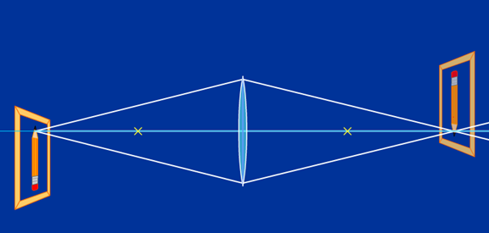

Atividade PHet sobre Óptica Geométrica no
OA “Geometric Optics”
Disponível em: https://phet.colorado.edu/sims/geometric-optics/geometric-optics_en.html

Slide 2
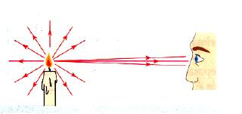
Raio de Luz
Linha orientada que representa a trajetória da luz.
Podem ser:
Divergentes.
Convergentes.
Paralelos

Slide 3
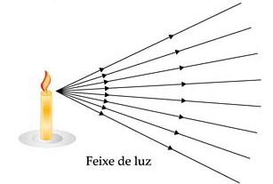
Divergentes

Slide 4
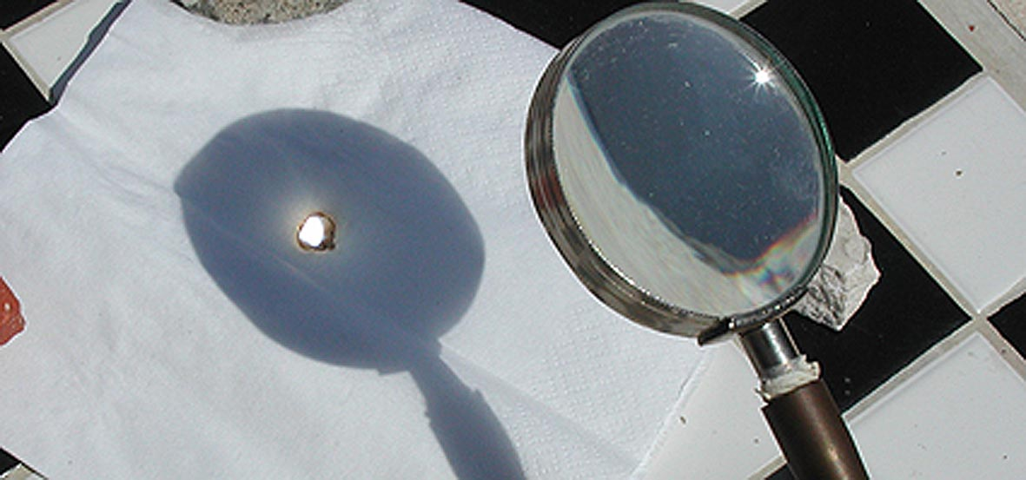
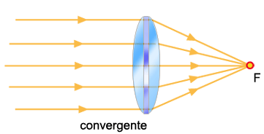
Convergentes

Slide 5
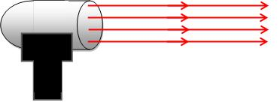
Paralelos

Slide 6
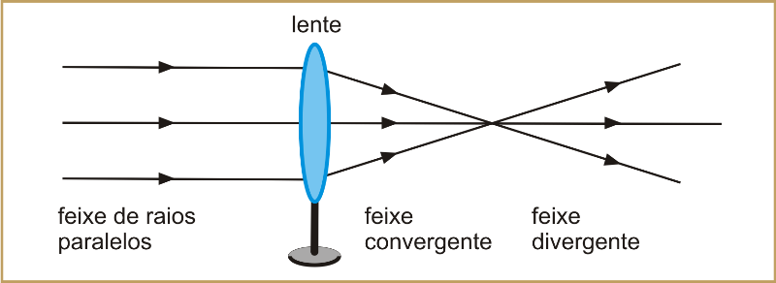

Slide 7
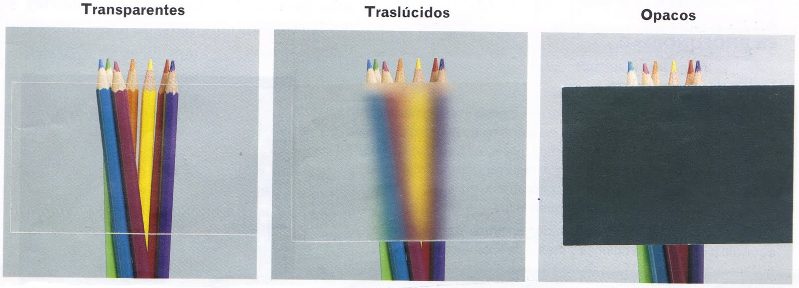
Meios transparentes, translúcidos e opacos.

Slide 8
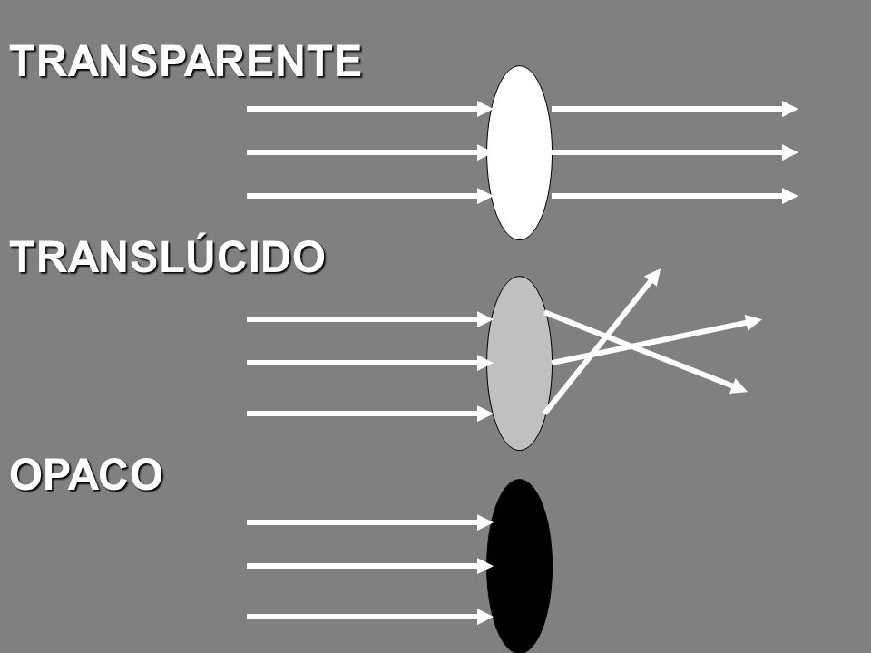

Slide 9
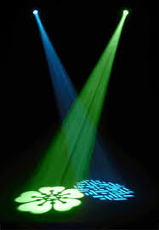
Independência dos raios de luz
No cruzamento de dois raios de luz,
cada raio segue sua trajetória,
independente da presença do outro

Slide 10
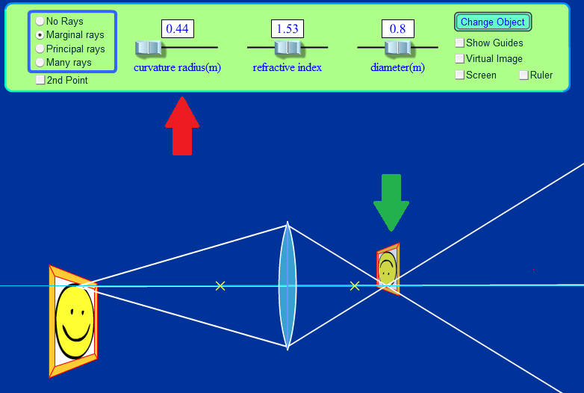
Questão 1
No OA “Geometric Optics” o que acontece com o tamanho e a posição da imagem (indicada na seta verde) quando alteramos o valor do raio de curvatura da lente (indicado na seta vermelha)? Explique.

Slide 11
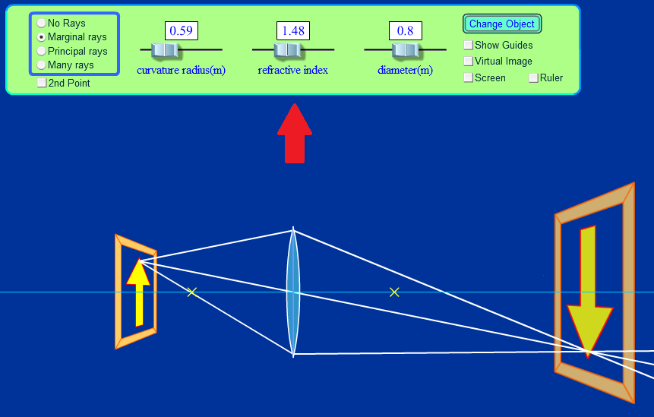
Questão 2
No OA “Geometric Optics” o que acontece com o tamanho e a posição da imagem quando alteramos o valor do índice de refração da lente (indicado na seta vermelha)? Explique.

Slide 12
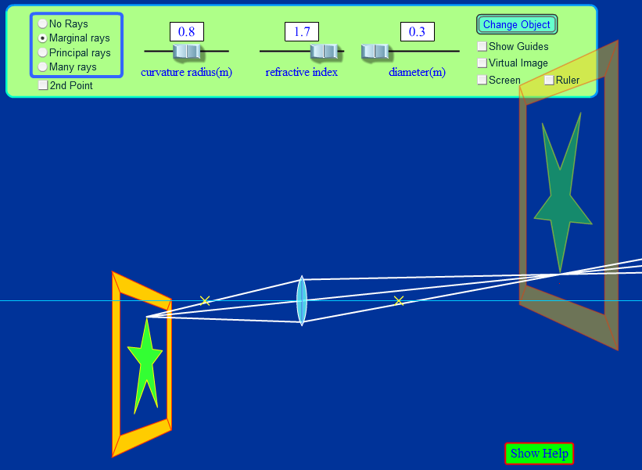
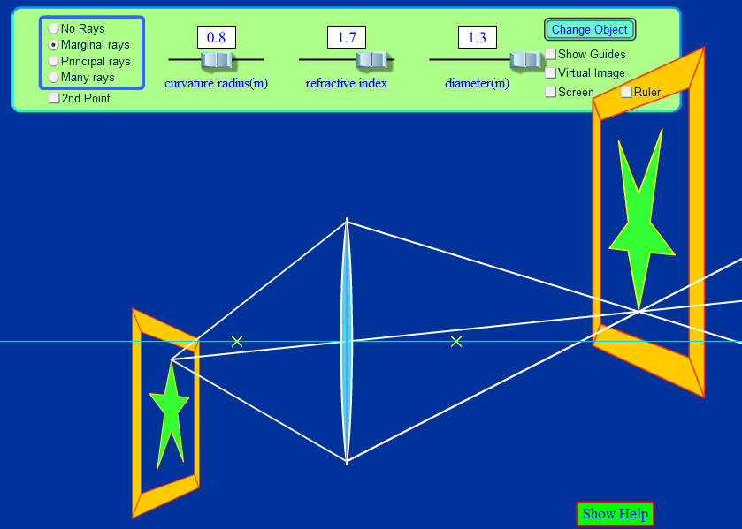
Questão 3
As duas imagem abaixo foram retiradas do OA “Geometric Optics”. Os valores de raio de curvatura e índice de refração da lente são iguais nos dois casos. A única diferença é o diâmetro da lente. Explique o que aconteceu com a imagem da estrela quando alteramos o diâmetro da lente.

Slide 13
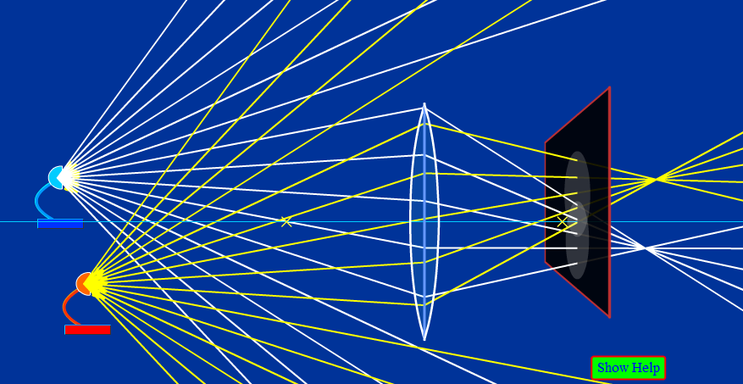
Questão 4
Quando um feixe de luz passa por outro ele não sofre desvio. Isso é explicado, na óptica, pela:
a) refração da luz.
b) reflexão da luz.
c) independência dos raios luminosos.
d) difração luminosa.

